Slide 1
Kiểm thử tĩnh

Slide 2
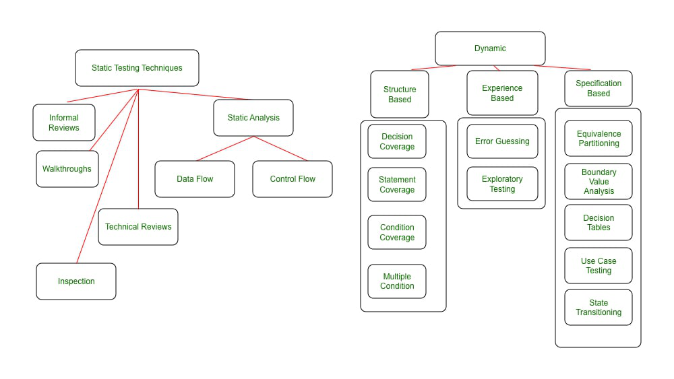
Giới thiệu

Slide 3
Nội dung
3.1 Cơ bản về kiểm thử tĩnh
3.2 Quy trình review

Slide 4
Nội dung
3.1 Cơ bản về kiểm thử tĩnh
3.2 Quy trình review

Slide 5
3.1.1 Kiểm thử tĩnh là gì?
Kiểm thử tĩnh là một kỹ thuật kiểm tra sản phẩm phần mềm hoặc tài liệu liên quan mà không thực thi mã nguồn.
Gần như bất kỳ sản phẩm công việc nào cũng có thể được kiểm thử tĩnh
Requirement specification documents
Source code
Test plans
Test cases
Product backlog items
Test charters
Project documentation
Contracts
Models

Slide 6
3.1.2 Giá trị của kiểm thử tĩnh
Có thể phát hiện lỗi trong các giai đoạn sớm nhất của chu kỳ phát triển phần mềm.
Có thể xác định các lỗi mà kiểm thử động không thể phát hiện được (ví dụ: mã không thể truy cập được, mẫu thiết kế không được thực hiện đúng như mong muốn, lỗi trong các sản phẩm công việc không thực thi).
Cung cấp khả năng đánh giá chất lượng và xây dựng sự tin tưởng trong sản phẩm công việc.
Sự hiểu biết và giao tiếp giữa các bên liên quan cũng sẽ được cải thiện.

Slide 7
3.1.3 Sự khác nhau giữa kiểm thử tĩnh và kiểm thử động
Kiểm thử tĩnh | Kiểm thử động
Một số lỗi chỉ có thể tìm được bởi kiểm thử tĩnh | Một số lỗi chỉ có thể tìm được bởi kiểm thử động
Tìm lỗi trực tiếp | Điều tra failure để tìm defect
Dễ dàng phát hiện lỗi nằm trên các paths thông qua mã nguồn | Ít khi được thực thi hoặc khó để tiếp cận
Được sử dụng để đo lường các đặc tính chất lượng mà không phụ thuộc vào việc thực thi mã nguồn | Được sử dụng để đo lường các đặc tính chất lượng mà phụ thuộc vào thực thi mã nguồn

Slide 8
Nội dung
3.1 Cơ bản về kiểm thử tĩnh
3.2 Quy trình review

Slide 9
3.2.1 Các hoạt động trong quy trình review
1. Planning
2. Initial review
5. Fix & Report
Review Process
3. Individual review
4. Issue commun & Analysis

Slide 10
3.2.1 Các hoạt động trong quy trình review
Lập kế hoạch (Planning) sẽ xác định:
Phạm vi review
Những đặc tính chất lượng sẽ được đánh giá
Các mục cần tập trung
Điều kiện kết thúc (Exit criteria)
Các thông tin khác: effort, time cho review

Slide 11
3.2.2 Các hoạt động trong quy trình review
Khởi tạo review (Review initiation) mục tiêu là đảm bảo mọi người và mọi thứ liên quan đều đã sẵn sàng để bắt đầu quá trình review:
Mỗi người tham gia đều có quyền truy cập vào sản phẩm công việc được review
Nhận đủ thông tin cần thiết để thực hiện review.
Hiểu rõ vai trò và trách nhiệm của mình khi review

Slide 12
3.2.2 Các hoạt động trong quy trình review
Cá nhân review (Individual review)
Mỗi người review thực hiện individual review để đánh giá chất lượng của sản phẩm công việc và để tìm các điểm bất thường,đưa ra đề xuất và câu hỏi.
Kỹ thuật: áp dụng một hoặc nhiều kỹ thuật review (ví dụ: checklist-based reviewing, scenario-based reviewing).
Người review ghi lại tất cả các điểm bất thường, đề xuất và câu hỏi mà họ tìm được.

Slide 13
3.2.2 Các hoạt động trong quy trình review
Thảo luận và phân tích (Communication and analysis)
Tất cả những điểm bất thường tìm được trong quá trình review cần được phân tích và thảo luận.
Được thực hiện trong cuộc họp review
Người tham gia cũng quyết định mức chất lượng của sản phẩm công việc được review
Đồng thời đưa ra hành động tiếp theo nếu cần thiết -> điều này dẫn đến buổi review tiếp theo

Slide 14
3.2.2 Các hoạt động trong quy trình review
Sửa lỗi và báo cáo (Fixing and reporting)
Mỗi lỗi nên tạo một báo cáo lỗi để có thể theo dõi dễ dàng
Thường tác giả của sản phẩm công việc sẽ fix lỗi
Quá trình review sẽ dừng khi sản phẩm công việc đạt được tiêu chí chấp nhận.
Người review sẽ tạo báo cáo kết quả review

Slide 15
3.2.3 Vai trò và trách nhiệm trong review
Quản lý (Manager) quyết định cái gì sẽ được review và cung cấp nguồn lực và thời gian cho quá trình review
Tác giả (Author) tạo và fix sản phẩm công việc được review
Người điều hành (Moderator - facilitator) đảm bảo các cuộc họp review diễn ra hiệu quả, bao gồm hòa giải, quản lý thời gian và môi trường review an toàn trong đó mọi người có thể tự do phát biểu

Slide 16
3.2.3 Vai trò và trách nhiệm trong review
Thư ký (Scribe - recorder) đối chiếu các điểm bất thường từ người review và ghi lại thông tin review, chẳng hạn như các quyết định và điểm bất thường mới được tìm thấy trong cuộc họp review
Người review (Reviewer) thực hiện review. Người review có thể là thành viên của dự án, một chuyên gia, hoặc bất kỳ bên liên quan nào khác.
Trưởng nhóm review (Review leader) chịu trách nhiệm chung về việc review, chẳng hạn như quyết định ai sẽ tham gia, sắp xếp thời gian và địa điểm review sẽ diễn ra

Slide 17
3.2.4 Các loại review
Review không chính thức (Informal review)
Không theo quy trình
Không yêu cầu đầu ra được ghi chép chính thức
Mục tiêu chính là phát hiện điểm bất thường

Slide 18
3.2.4 Các loại review
Hướng dẫn (Walkthrough)
Được dẫn dắt bởi author
Có thể phục vụ nhiều mục tiêu: đánh giá chất lượng và xây dựng niềm tin vào sản phẩm công việc, “educate” người review, đạt được sự đồng thuận, tạo ra ý tưởng mới, thúc đẩy và tạo điều kiện cho author cải thiện và phát hiện những điểm bất thường.
Người review có thể thực hiện individual review trước nhưng không bắt buộc.

Slide 19
3.2.4 Các loại review
Đánh giá kỹ thuật (Technical Review)
Được thực hiện bởi những người review có trình độ kỹ thuật và được dẫn dắt bởi moderator.
Mục tiêu của technical review là: đạt được sự đồng thuận và đưa ra quyết định liên quan đến vấn đề kỹ thuật, phát hiện các điểm bất thường, đánh giá chất lượng và xây dựng niềm tin vào sản phẩm công việc, tạo ra các ý tưởng mới, đồng thời thúc đẩy và tạo điều kiện cho các tác giả cải tiến sản phẩm.

Slide 20
3.2.4 Các loại review
Kiểm duyệt (Inspection)
Là loại review chính thức nhất, tuân theo quy trình chung
Trong quá trình review, author không được đóng vai trò là review leader hoặc scribe.
Mục tiêu chính là tìm ra số điểm bất thường tối đa
Các mục tiêu khác là đánh giá chất lượng, xây dựng niềm tin vào sản phẩm công việc, đồng thời thúc đẩy và tạo điều kiện cho tác giả cải tiến.
Các số liệu được thu thập và sử dụng để cải thiện SDLC, bao gồm cả quy trình review.

Slide 21
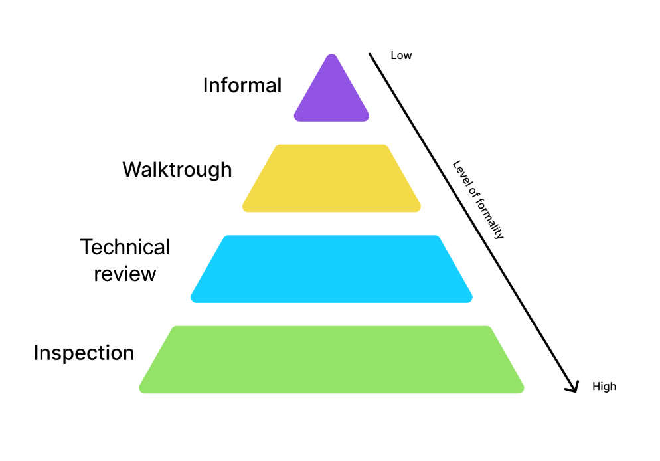
3.2.4 Các loại review
Mức độ formal

Slide 22
3.2.5 Yếu tố thành công trong quá trình review
Xác định mục tiêu rõ ràng và tiêu chí thoát (exit criteria) có thể đo lường được.
Lựa chọn hình thức review phù hợp để đạt được mục tiêu đề ra và phù hợp với loại sản phẩm công việc, người tham gia review.
Cung cấp đủ thời gian cho người tham gia chuẩn bị cho việc review

Slide 23
3.3 Quiz

